Slide 2
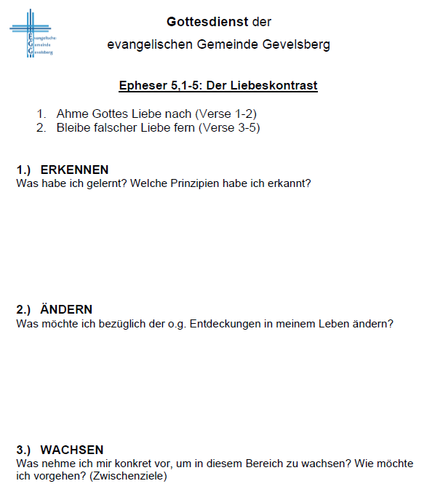
Der Liebeskontrast
Epheser 5,1-5
Ahme Gottes Liebe nach (Verse 1-2)
Bleibe falscher Liebe fern (Verse 3-5)

Slide 3
1. Ahme Gottes Liebe nach
Gottes Wesen imitieren (Römer 8,29; 2. Korinther 3,18; 1. Petrus 1,14-16; 1. Johannes 3,2; vgl. Matthäus 5,48)
Ein Lebensstil der Liebe entwickeln (Epheser 4,2; 5,25.28.33; vgl. Römer 13,8-10)
Maßstab / Vorbild
Christ Liebe (Epheser 4,32; 5,23.25.29; vgl. Johannes 10,18; 13,34; Römer 5,8-10)
Christi Hingabe (Hebräer 9,26; 10,10.12.14.18)
Der Liebeskontrast

Slide 4
1. Ahme Gottes Liebe nach
➔ Sei bereit zu vergeben!
➔ Sei ein fleißiger Diener und lebe in aufopferungsvoller Hingabe!
Der Liebeskontrast

Slide 5
2. Bleibe falscher Liebe fern
Unzucht
Sexuelles Fehlverhalten außerhalb einer Ehe (1. Thessalonicher 4,3; Kolosser 3,5; Matthäus 5,28; vgl. 1. Korinther 5,1)
Alle Unreinheit
Moralische Unsauberkeit, Unanständigkeit, Zügellosigkeit (Römer 6,19; Kolosser 3,5; 1. Thessalonicher 4,7)
Der Liebeskontrast

Slide 6
2. Bleibe falscher Liebe fern
Habsucht
Das Verlangen, mehr zu haben (Kolosser 3,5)
Unanständigkeit
Schändliches / Schmutziges Reden
Albernes Geschwätz
Närrisches / Dummes / Fades Reden
Der Liebeskontrast

Slide 7
2. Bleibe falscher Liebe fern
Witzelei
Leichtfertige Witze / Albernheit
➔ Sei dankbar!
Der Liebeskontrast

Slide 8
Der Liebeskontrast
Epheser 5,1-5
Ahme Gottes Liebe nach (Verse 1-2)
Bleibe falscher Liebe fern (Verse 3-5)

